Slide 1
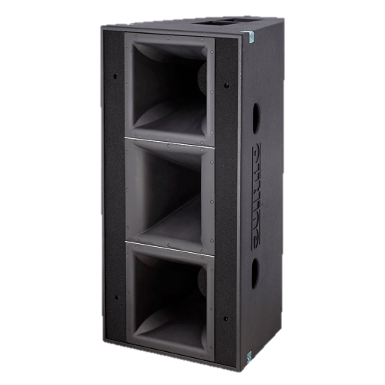
POINT SOURCE SPEAKER
TRIPLA II 9075 (Outline)
동일한 유형의 다른 장치와 함께 사용 가능
전용디지털 프로세서를 통한 트라이앰핑 및 제어
내부 공명으로 인한 왜곡을 방지 하기 위한 내부 강화
SPECIFICATION
FREQUENCY RESPONSE (-10 dB) | 46 Hz – 20.5 kHz
NOMINAL DISPERSION | 90° x 75° (H x V)
IMPEDANCE | Low 1 & 2: 16 Ω (min 6.6 Ω) Mid: 8 Ω (min 8.3 Ω) High: 16 Ω (min 10.8 Ω)
POWER – W AES | Low 1 & 2: 800 (3200 peak) Mid: 500 (2000 peak) High: 150 (600 peak)
MAX SHORT-TERM SPL @ 1 m* | 149 dB SPL
CONNECTORS | 2 X NL8 Speakon in parallel Low 1: pin 1+ (pos); pin 1- (neg) Low 2: pin 2+ (pos); pin 2- (neg) Mid: pin 3+ (pos); pin 3- (neg) High: pin 4+ (pos); pin 4- (neg)
LOUDSPEAKERS AND LOADING | Low: 4 x 12″ woofer, hybrid loading vented box Mid: 2 x 8″ woofer, wave guide loaded High: 1 x 2″ exit (3″ diaphragm), wave guide loaded
WEIGHT – SINGLE UNIT | 88 kg (194 lb)
DIMENSIONS | Height: 1100 mm (43 10/32″) Width: 550 mm (21 21/32″) Depth: 600 mm (23 20/32″)

